Slide 1
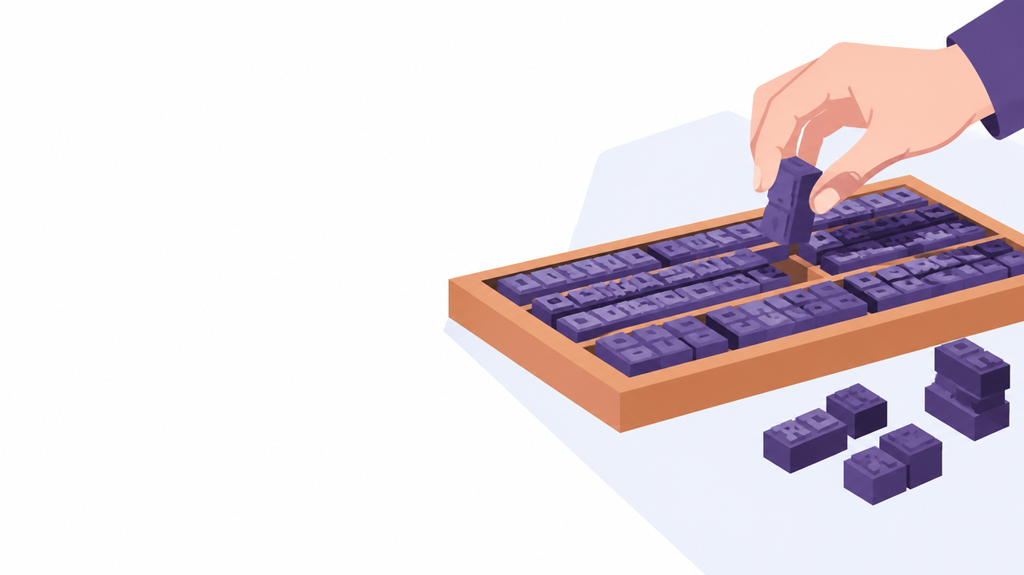
软件设计模式 · 第一讲
课程概述与面向对象设计复用
从面向对象的目标出发，走到设计模式门口
为什么要学设计模式
面向对象设计的三个层次
类设计难在变化
复用的两条路与模式分类
重制讲义 · 自学复习版｜据吉林大学《软件设计模式》张欣佳、陈伟两位老师第一讲课件合并整理

Slide 2
00 概述与复用
本讲学习路线
01
为什么学
面向对象的目标与发展脉络，设计模式在其中的位置
学习目标
说出面向对象的四个目标，并用一个比喻解
释每一个
02
课程地图
四大板块、学习目标、考核方式与学习建议
区分职责变化与实现变化，指出各自的适应
办法
03
设计的三个层次
框架级设计、类设计、代码设计各管什么
比较继承复用与组合复用的适用场合
写出设计模式的定义和四个要素
04
类设计
把 23 个 GoF 模式按创建型、结构型、行为
型归类
类、行为、属性的组织与表示
05
变化与适应
职责变化与实现变化，修改代码还是扩展代码
06
复用与模式
继承与组合、设计原则、模式的定义与三大分类
软件设计模式 · 课程概述与面向对象设计复用
2

Slide 3
第一部分
为什么要学设计模式
01
先把面向对象的目标和历史摆清楚，模式才有落脚点
面向对象的定义与四个目标
OOM 贯穿开发全过程
从 Simula 67 到 GoF
软件设计模式 · 课程概述与面向对象设计复用
3

Slide 4
00 概述与复用 · 为什么要学设计模式
设计模式之于面向对象，相当于数据结构之于面向过程
设计模式不是凭空发明的技巧，它是面向对象技术用得足够多、足够久之后沉淀下来的经验。
定位
什么是软件设计模式
课程的三条主线
设计模式是一套被反复使用、多数人知晓、经过分类编目的
面向对象程序设计经验的总结。
1
面向对象设计原则：判断一个设计好不好的尺子
2
关系模型（依赖、关联、聚合、组合、继承、实
现）：搭设计的零件
面向过程时代积累下来的经验叫数据结构与算法；面向对象时代积累
下来的经验叫设计模式。
3
23 个 GoF 模式：把尺子和零件组合起来的成品方
案
学这门课能换来什么
更深地理解面向对象思想，而不是只会写 class
读得懂框架源码里那些“绕来绕去”的写法
本讲只讲到“模式的门口”。原则细讲在第 02 讲，
UML 类图细讲在第 01 讲，模式总览在第 03 讲。
手里多一套重构既有代码的固定招式
软件设计模式 · 课程概述与面向对象设计复用
4

Slide 5
00 概述与复用 · 为什么要学设计模式
面向对象 = 对象 + 类 + 继承 + 通信
定义
Coad 的四要素定义
看问题的角度
面向过程
面向对象
一个软件系统如果是用对象、类、继承、通信这四个概
念设计和实现的，就称它是面向对象的。
基本单位
函数（过程）
对象
数据与操作
分开存放，数据被各函
数共用
绑在一起，由对象自己
负责
对象：问题域中某个事物的抽象，把数据和操作包在一
起
建模层次
贴近机器的执行步骤
贴近事物的自然运行方
式
类：一组具有相同属性特征和行为特征的对象的描述
继承：子类复用并特化父类
通信：对象之间靠发消息（调方法）协作
经验沉淀
数据结构与算法
设计模式
适用范围
判断一段代码是不是面向对象的，看这四个概念是否
齐备，而不是看用了哪门语言。
面向对象既是编程范式，也是开发方法。它的概念已经
扩展到数据库系统、交互界面、应用平台、分布式系
统、网络管理、CAD、人工智能等领域。
软件设计模式 · 课程概述与面向对象设计复用
5

Slide 6
00 概述与复用 · 为什么要学设计模式
四个目标：一盘活字为什么比一块雕版好用
毕昇的活字印刷，把雕版印刷的四个毛病一次解决。面向对象追求的正是同样的四件事。
目标
雕版印刷的困境
活字印刷的做法
对应到代码
可维护
错一个字，整块版
重刻
要改，只需换掉要
改的那个字
改动局部化，不波及
其他模块
可复用
印完这一版就废了
这批字后面的书还
能接着用
类和构件能被新项目
直接拿去用
可扩展
加一句话要重刻整
版
若要加字，另刻字
加入即可
新增功能靠加新类，
不动老类
灵活性
版式定死，横排竖
排各刻一次
移动活字就能改排
列
结构可重新组合，适
应新需求
这四个目标贯穿全课。后面每学一个模式，都要回头问：它改
善了哪一个目标，代价是什么。
换掉一个活字，其余的排版原样不动
软件设计模式 · 课程概述与面向对象设计复用
6

Slide 7
00 概述与复用 · 为什么要学设计模式
面向对象不止于编程：OOM 贯穿软件生命周期
1
OOA 面向对象分析
名次
语言
份额
是否面向对象
弄清问题域里有哪些对象、它们之间什么关系
OOD 面向对象设计
1
Python
18.04%
是
2
把分析结果规范化整理成可直接编码的类结构
2
C++
10.04%
是
3
OOP 面向对象编程
3
C
9.17%
否
用 OOPL 把类结构落成代码
4
OOT 面向对象测试
4
Java
9.16%
是
以类和对象为单位设计测试
5
C#
6.39%
是
5
OOSM 面向对象软件维护
2024 年 8 月 TIOBE 编程语言排行榜前五
在对象结构上做修改与演化
读这张表
这五个阶段合称 OOM（Object-Oriented
Method，面向对象方法）。本课程主要站在 OOD
这一环。
前五里有四门是面向对象语言，再往后 JavaScript、Visual
Basic 也是。除 C 和 SQL 外，常用语言基本都支持面向对象。
语言支持面向对象，不等于写出来的代码就是面向对象的。仍要用四要素来判
断。
软件设计模式 · 课程概述与面向对象设计复用
7

Slide 8
00 概述与复用 · 为什么要学设计模式
从 Simula 67 到设计模式：经验是怎样沉淀下来的
1967
挪威的 Simula 67 首次提供类、继承、多
态，被视为最早的面向对象语言
提取思想
② 可重用构件群
③ 设计模式
Smalltalk
沿用这套结构，确立了“面向对象”这个概
念
利用并创建
其后
C++、Objective-C、Java、C# 等相继出
现
① OOP 面向对象
编程
④ UML 统一建模语
言
1994
GoF 出版《设计模式：可复用面向对象软
件的基础》，编目 23 个模式
指导设计
用图表示
这条线索的逻辑
推进开发
用 OOPL 写多了，就攒出类库和框架；从类库和框
架里反复出现的写法中提取思想，就成了设计模
式。
⑤ 上流工程建模
⑥ 开发流程
软件设计模式 · 课程概述与面向对象设计复用
8

Slide 9
第二部分
课程地图与学法
02
这门课要讲哪些内容，考什么，怎么学才不白学
四大板块与 23 个模式
六条学习目标
考核方式与学习建议
软件设计模式 · 课程概述与面向对象设计复用
9

Slide 10
00 概述与复用 · 课程地图与学法
课程四大板块：先立规矩，再学 23 个模式
设计原则（7 条）
板块
关注点
设计原则
判断设计好坏的尺子，不依赖具体模式
创建型（5 + 1）
软件设计模式
创建型
对象怎么造出来，把 new 隔离开
结构型（7 个）
结构型
类和对象怎么组合成更大的结构
行为型（11 个）
行为型
对象之间怎么分配职责、怎么协作
设计原则
SRP、OCP、LSP、DIP、ISP、CRP、LoD
两个容易混的记号
创建型
简单工厂、工厂方法、抽象工厂、建造者、原型、单例
GoF 的 23 个模式不含简单工厂，它是工厂方
法的简化形式，课程单列一讲。所以创建型
写成 5 + 1。
结构型
适配器、桥接、组合、装饰、外观、享元、代理
行为型
职责链、命令、解释器、迭代器、中介者、备忘录、观察者、状
态、策略、模板方法、访问者
课程原则表里的 CRP 指合成复用原则
（Composite Reuse Principle）；包设计里
的 CRP 是共同重用原则，两者不是一回事。
软件设计模式 · 课程概述与面向对象设计复用
10

Slide 11
00 概述与复用 · 课程地图与学法
学习目标、考核与学习建议
六条学习目标
提升面向对象分析与设计能力
建议
六条学习建议
1
2
掌握常用设计原则和 GoF 设计模式
需求导向：先看企业岗位要求的是什么能力，再倒推该练
什么
3
学会在应用开发中运用设计模式
培养兴趣、自我激励
4
学会用模式重构代码和设计方案
选择合适的书籍
5
进一步熟悉建模工具与 UML
别指望看第一遍书就能记住，要看第二遍、第三遍
6
培养软件设计与架构思想
思考与练习并重
考核项
占比
说明
到项目实训、工程实践里真正用一次
平时成绩
30%
出勤、测验、讨论、作业
《Head First 设计模式》
入门最易读
期末考试
70%
开卷；选择、判断、问答、分析、综合设
计
《研磨设计模式》
中文讲解最细
成绩分布：优秀 20%，良好 30%–40%，中等 30%，其余为及格与不及格
GoF《设计模式》
原著，当手册查
《重构》《重构与模式》
练看出坏味道的眼力
软件设计模式 · 课程概述与面向对象设计复用
11

Slide 12
第三部分
面向对象设计的三个层次
03
设计模式只是其中一层，先看清它上下都有什么
框架级设计与包的六个原则
类设计
代码设计
软件设计模式 · 课程概述与面向对象设计复用
12

Slide 13
00 概述与复用 · 面向对象设计的三个层次
面向对象设计做的事：把分析结果整理成能直接编码的形式
定义
面向对象设计（OOD）
框架级设计：类怎么分组成包
面向对象设计的任务，是对面向对象分析的结果作进
一步的规范化整理，以便能够被面向对象编程直接接
受。
细化
类设计：单个类怎么划职责
层次
处理的对象
产物
对应的模式
落地
框架级设计
一组协作的类
包与体系结构
框架模式
代码设计：实现、部署与性能
类设计
单个类及其关
系
类图
软件设计模式
本课程的主战场是中间这一层。上一层管“类放哪儿”，
下一层管“代码长什么样”。
代码设计
类的具体实现
源码与可执行
件
微模式
软件设计模式 · 课程概述与面向对象设计复用
13

Slide 14
00 概述与复用 · 面向对象设计的三个层次
框架级设计：用包把类分组，六个原则管住包
框架是从一类特定软件中提取出来的、可复用的一组相互协作的类，它通常定义了该类软件的体系结构。
类别
原则
作用
UI 层：应用窗口、界面组件
内聚性
重用发布等价原则 REP
复用粒度就是发布粒度
«Facade» 服务接口
内聚性
共同重用原则 CRP
会被一起用到的类才同
包
业务对象层：控制 / 实体 / 外部业务对象
内聚性
共同封闭原则 CCP
会因同一原因改动的类
同包
«Facade» 对象到关系转换包
耦合性
无环依赖原则 ADP
包之间的依赖不许出现
环
数据库层：SQL 产生器
耦合性
稳定依赖原则 SDP
只依赖比自己更稳定的
包
例
三层的逻辑框架
上下两层之间各夹一个 Facade（外观）包。上层只认识
Facade 提供的服务接口，下层换实现时上层不用动。
耦合性
稳定抽象原则 SAP
越稳定的包越应该抽象
前三条回答“类该放进哪个包”，后三条回答“包与包之间怎么连”
软件设计模式 · 课程概述与面向对象设计复用
14

Slide 15
00 概述与复用 · 面向对象设计的三个层次
代码设计：类是逻辑的，代码是物理的
代码设计要考虑什么
编译
代码的形式（源码、二进制、可执行件）
wnnd.cpp
wnnd.obj
graphic.dll
部署方式和位置（本地库、动态库、服务）
性能、可靠性、可移植性
形式
典型扩展名
由什么产生
编译
链接
comhnd.cpp
comhnd.obj
引用
源代码
.java .c .cpp
人编写
二进制代码
.class .obj .lib
编译器
编译
可执行代码
.exe .dll .jar
链接器或打包工具
main.cpp
main.obj
client.dll
Java
源码 .java 编译成 .class 字节码，打包成
.jar，由 JVM 装载运行
C / C++
源码编译成 .obj，再链接成 .lib 静态
库、.dll 动态库或 .exe
同一份类设计，可以编进静态库、动态库或可执行文件，
物理划分与逻辑划分不必一一对应。
软件设计模式 · 课程概述与面向对象设计复用
15

Slide 16
第四部分
类设计：类、行为、属性
04
类设计要回答三组问题，每组都有固定的检查清单
类的组织与表示
行为的组织与表示
属性的组织与表示
软件设计模式 · 课程概述与面向对象设计复用
16

Slide 17

00 概述与复用 · 类设计：类、行为、属性
类的组织与表示：一果篮水果引出的六个问题
拿“果篮里装了苹果、香蕉、葡萄、桃”这个场景，把类设计的六步走一遍。
类的发现
从问题域里找出候选类。果篮里有什么，就先列什么
聚类分析
同类事物归到一起：苹果、香蕉、葡萄、桃各一类
类的再抽象
向上提取共性得到“水果”，容器抽象成链表模板
类的拆分
果篮里混进鲜花，不属于水果，拆出去单独建类
类的可见性
果篮的编织材料使用者不关心，应该藏起来
类的复用性
内紧外松：降低类间耦合度，提高类内内聚度
“内紧外松”是全课的口径：类内部的成员联系要紧，类与类
之间的联系要松。
先发现，再聚类，再抽象，不属于这一族的拆出去
软件设计模式 · 课程概述与面向对象设计复用
17

Slide 18
00 概述与复用 · 类设计：类、行为、属性
行为与属性的组织：两张检查清单
行为
行为的组织与表示
属性
属性的组织与表示
参与者：老鼠吃各种水果，犬吠人、吠门、吠车。同一个
行为，参与者可能不止一个
类型：内置类型还是自定义类型
本征 / 可计算 / 复合属性：年龄可由生日算出，就不必单
独存
分组与接口：吃苹果、吃香蕉…… 归并成“吃水果”一个接口
分解：吃水果 = 剥皮 + 吃果肉 + 吐核，分解之后才谈得上
抽象与封装
只读 / 只写：用 getter、setter 控制读写方向
不变属性：中国公民的身份证号，一经确定不再改变
可见性：吐核是内部动作，对外不必暴露
类属性与实例属性：扑克牌的背面图案属于整副牌，点数
属于每张牌
返回结果：返回空、返回“吃没吃”、返回“吃了多少”，三
种设计后果不同
可见性：属性通常不可见，靠方法访问
差异：吃不同水果的区别有多大，决定是重载、覆盖还是
另立接口
设计时属性与运行时属性：编译期确定还是运行期才确定
属性的很多结论要结合具体编程语言才成立，比如 Java 没有 C++ 那样的常量成员函数。
软件设计模式 · 课程概述与面向对象设计复用
18

Slide 19
第五部分
变化：类设计真正的难点
05
分清两类变化，再决定是改代码还是扩代码
职责变化与实现变化
修改与扩展的五种方式
子类爆炸与委托实现
软件设计模式 · 课程概述与面向对象设计复用
19

Slide 20
00 概述与复用 · 变化：类设计真正的难点
两类变化：改接口的是职责变化，改内部的是实现变化
一个类身上可能发生的五种变化
维度
职责的变化
实现的变化
public class A {
// 0. 新增一个方法 f1 -> 职责变化
// 1. f 的参数表可能变化 -> 职责变化
// 2. f 的具体实现可能变化 -> 实现变化
public void f(int n, int m) { }
// 3. 数据的类型可能变化 -> 实现变化
// 4. 数据的组织形式可能变化 -> 实现变化
private int[] nums = new int[50];
}
变的是什么
接口、功能
数据表示、行为过程
典型表现
增方法、改参数、改返回
类型、改可访问性
改算法、换数据类型、换
存储组织
使用者是否
受影响
是，通常要同步修改
否，重新编译即可
应对难度
大，应尽早避免
小，可用继承或组合吸收
判据只有一条：使用者看得见的（方法名、参数、返回值、
可访问性）变了就是职责变化，否则是实现变化。
结论
职责变化后，扩展出来的类和原有类的接口不再一致。
接口
方法名、参数表、返回类型、可访问性，使用者直接依赖的
部分
职责变化一般需要同步修改原有类的全部使用者。
职责变化应尽早、尽量避免，设计阶段就要把接口定
稳。
实现
方法体里的算法、私有数据的类型与组织，使用者看不见
软件设计模式 · 课程概述与面向对象设计复用
20

Slide 21
00 概述与复用 · 变化：类设计真正的难点
清点一个类上的十一种改动
高亮的四行是职责变化（对外可见），其余七行是实现变化
编号
归类
理由
public class A {
public void func01() { } /* 1. 修改实现代码 */
public void func01(int n) { } /* 2. 增加重载 func01 */
public void func02() { } /* 3. 增加新方法 */
public void func03() { } /* 4. 删除已有 func03 */
public int[] func04() { return null; } /* 5. 改返回类型 */
protected void func05() { } /* 6. 修改实现代码 */
protected void func06() { } /* 7. 增加新方法 func06 */
private void func07() { } /* 8. 修改实现代码 */
private void func08() { } /* 9. 增加新方法 func08 */
private float data; /* 10. 修改数据的类型 */
private int newData; /* 11. 增加新数据成员 */
}
2 3 4 5
职责变化
public 部分的签名集合变了
1 6 7
8 9 10
11
实现变化
只动方法体或非 public 成员
说明
原课件在第 4 条后注了“面向对象不支持”。准
确的说法是：用派生子类的办法无法删掉父类
已有的方法，子类只能加不能减。要真删掉，
只能改 A 的源码。
先圈出 public 段：这一段的任何增、删、改都是职责变化
注意 protected 成员对子类可见，所以第 7 条“增加
protected 方法”对子类而言其实也是职责变化。判定
时要先说清“对谁而言”。
protected 段对子类可见，对子类而言同样是职责变化
private 成员和方法体怎么改，对使用者都只是实现变化
软件设计模式 · 课程概述与面向对象设计复用
21

Slide 22
00 概述与复用 · 变化：类设计真正的难点
变化来了怎么办：修改既有代码，还是扩展既有代码
修改既有代码
扩展既有代码
扩展方
式
关系
做法
代价
既有代码未必拿得
到（只有二进制
库）
原有类和原有使用
者一行不动
继承扩
展
泛化
派生子类，加方法或覆盖方
法
子类数量易爆炸
新行为集中在新类
里，出问题好定位
改实现有顾虑：别
处可能依赖旧行为
关联扩
展
关联
新类长期持有对方引用
双方生命期要协
调
VS
是面向对象设计的
基本路子
改接口有顾虑：所
有使用者都要跟着
改
代价是类的数量变
多
依赖扩
展
依赖
需要时才临时创建或接收对
方
每次都要拿到对
象
改完要重新测试、
重新发布
聚合扩
展
聚合
新类持有部分，但不管它的
生死
部分可能被共享
组合扩
展
组合
新类持有部分并负责它的创
建与销毁
部分不能被共享
扩展既有代码是面向对象设计的基本原则，这条
思路往前再走一步，就是开闭原则：对扩展开
放，对修改关闭。
后四种统称“委托”：把活交给被持有的对象去干
软件设计模式 · 课程概述与面向对象设计复用
22

Slide 23
00 概述与复用 · 变化：类设计真正的难点
职责变化的适应：给 Some 增加一个 operC
已有 Some 类，使用者只调用 operA 和 operB。现在要新增行为 operC，有继承和组合两条路。
Java
Some
public class Some { /* 原有类，不动它 */
private int data;
public void operA() { }
public void operB() { }
}
/* 路线一：继承扩展，子类只补 operC */
public class ExtSome extends Some {
public void operC() { }
}
/* 路线二：组合扩展，operA/operB 委托给 Some */
public class WrapSome {
private final Some some = new Some();
public void operA() { some.operA(); }
public void operB() { some.operB(); }
public void operC() { }
}
+ operA()
+ operB()
委托
WrapSome
ExtSome
+ operA()
+ operB()
+ operC()
+ operC()
更正
原课件组合版写作 operB() { mpSome->operC(); }，委
托错了方法，应为 some.operB()。
继承版 ExtSome 仍然是 Some，可以传给只认 Some 的老代码；组合版 WrapSome 不是 Some，老代码接不住。
软件设计模式 · 课程概述与面向对象设计复用
23

Slide 24
00 概述与复用 · 变化：类设计真正的难点
实现变化的适应：先抽出接口，再换实现
要换掉 Some 的数据表示或某个方法的实现，同时不惊动使用者，办法是让新旧两个类实现同一个接口。
Java
«interface»
public interface ISome { void operA(); void operB(); }
public class Some implements ISome {
private int data; /* 旧的数据表示 */
public void operA() { }
public void operB() { }
}
/* 路线一：继承 + 覆盖，子类给出新实现 */
class NewSome extends Some { @Override public void operA() { } }
/* 路线二：新类组合旧类，对外仍是 ISome */
public class OtherSome implements ISome {
private final long[] data = new long[64];
private final Some old = new Some();
public void operA() { } /* 用新表示重写 */
public void operB() { old.operB(); }
}
ISome
+ operA()
+ operB()
Some
委托 operB
OtherSome
- data: int
- data: long[]
更正
原课件接口里写作 virtual ~Some() 和 virtual void
opera()，析构函数名和方法名大小写都写错了，应为
~ISome 与 operA。
继承路线不必改使用者；组合路线要把使用者手里持有的类型从 Some 换成 ISome。
软件设计模式 · 课程概述与面向对象设计复用
24

Slide 25
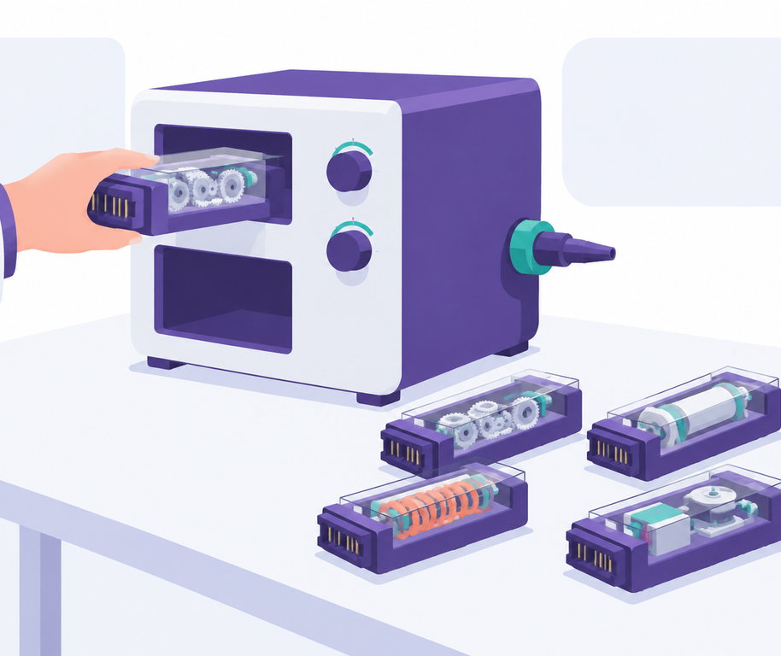
00 概述与复用 · 变化：类设计真正的难点
只靠派生子类会失控：子类数量按乘法增长
如果 operA 有多种实现，operB 也有多种实现
public class Some {
private int data;
public void operA() { } /* 有 m 种实现变化 */
public void operB() { } /* 有 n 种实现变化 */
}
operA 的实现数
operB 的实现数
需要的子类数
2
2
4
3
4
12
m
n
m × n
每种组合都得单独写一个子类，两个维度相乘
若派生出的子类太多、太频繁，还不如直接改源码。
减少子类数量因此成了必须解决的问题。
把易变的部分做成规格统一、可插拔的模块，机壳就不用跟着改
软件设计模式 · 课程概述与面向对象设计复用
25

Slide 26
00 概述与复用 · 变化：类设计真正的难点
把实现委托出去：两个维度各自独立变化
给每个易变的方法配一个实现接口，Some 只持有接口引用。子类数量从 m × n 降到 m + n。
Java
«interface»
Some
«interface»
public interface ImpA { void doA(Some s); }
public interface ImpB { void doB(int n); }
/* 每种实现变化各写一个小类，互不干扰 */
class ImpA01 implements ImpA { public void doA(Some s) { } }
class ImpA02 implements ImpA { public void doA(Some s) { } }
class ImpB01 implements ImpB { public void doB(int n) { } }
public class Some {
private final ImpA impA;
private final ImpB impB;
private int data;
public Some(ImpA a, ImpB b) { this.impA = a; this.impB = b; }
public void operA() { impA.doA(this); }
public void operB() { impB.doB(data); }
}
ImpA
ImpB
+ operA()
+ operB()
+ doA(Some)
+ doB(int)
ImpA01
ImpA02
ImpB01
更正
原课件写作 mImpA->doB(mData)，拿 ImpA 的引用去调
ImpB 的方法，编译通不过，应为 impB.doB(data)。
这套“抽象持有实现、两边各自派生”的写法，正是桥接模式（第 21 讲）的骨架。
软件设计模式 · 课程概述与面向对象设计复用
26

Slide 27
00 概述与复用 · 变化：类设计真正的难点
谁来决定用哪个实现：依赖倒转与控制反转
实现抽出来之后还剩一个问题：那句 new ImpA01() 写在谁那里。写在使用者那里，使用者就被绑死了。
版本一：Client 亲自决定，换实现就得改 Client
原则
依赖倒转原则（DIP）
public interface IA { void xxx(); }
public class B {
private final IA a;
public B(IA a) { this.a = a; } /* 构造注入 */
public void func() { a.xxx(); }
}
public class Client {
public void call() {
IA a = new ImpA01(); /* Client 控制实现 */
new B(a).func();
}
}
“倒转”是相对结构化设计而言的：结构化设计里高层
依赖底层的具体实现；面向对象里高层只依赖底层的
抽象类和接口，底层的实现类反过来依赖抽象。
版本一的问题
Client 既要管流程，又要管选实现，
责任过重；换实现必须改 Client
IOC（控制反转）
把“选哪个实现”的控制权从使用者手
里拿走
依赖注入
把 AMgr 看成一个容器，由容器把实
现对象送进来，就是依赖注入
版本二：交给容器，Client 和 B 都不再写 new
public class B2 {
private final IA a = AMgr.getAByClassName("ImpA01");
public void func() { a.xxx(); }
}
记住这条线索：抽象出接口只解决“能不能换”，控
制反转才解决“由谁来换”。
软件设计模式 · 课程概述与面向对象设计复用
27

Slide 28
第六部分
从复用走到设计模式
06
关系模型是工具，设计原则是准则，模式是两者反复配合的成品
继承复用与组合复用
七条设计原则总览
模式的定义、要素与分类
软件设计模式 · 课程概述与面向对象设计复用
28

Slide 29
00 概述与复用 · 从复用走到设计模式
复用的两条路：继承复用与组合复用
Java
比较项
继承复用
组合复用
public class A {
public void service() { }
}
/* 继承方式复用 A：EA 就是一个 A */
public class EA extends A {
}
/* 组合方式复用 A：EA2 内部有一个 A */
public class EA2 {
private final A a = new A();
public void service() { a.service(); }
}
语义
EA 是一个 A
EA2 有一个 A
绑定时机
编译期固定
运行期可替换
封装性
子类看得见父类
protected 细节
只能通过公开接口访问
父类改动的影响
直接波及所有子类
只要接口不变就不受影响
类数量
组合维度多时按乘法增长
按加法增长
什么时候仍该用继承
组合优先原则：能用组合表达的关系就别用继承。继承是
编译期就定死的强约束，组合可以在运行期换对象。
子类确实是父类的一种特殊情况，并且满足里氏替换：任何
出现父类的地方都能换成子类对象而程序照常工作。
软件设计模式 · 课程概述与面向对象设计复用
29

Slide 30
00 概述与复用 · 从复用走到设计模式
关系模型是工具，设计原则是准则
面向对象设计就是在原则的约束下，反复用这几种关系搭结构；搭出来被验证有效的定式，就是设计模式。
关系
UML 记号
一句话
三组容易混的判定
临时用一下对方（参数、局
部变量）
依赖还是关联：对方是不是这个类的成员变量。是成员就是关联，
只在方法里出现就是依赖。
依赖
虚线箭头
聚合还是组合：整体消失时部分是否跟着消失。跟着消失是组合，
能独立存在是聚合。
关联
实线箭头
长期持有对方的引用
整体持有部分，不管部分的
生死
泛化还是实现：父方是普通类就是泛化，父方是接口就是实现。
聚合
空心菱形
组合
实心菱形
整体持有部分，并负责部分
的生死
例
计算机与网卡是聚合：网卡拆下来插到别的机器上照样能用。
泛化
空心三角实线
子类继承父类
人与四肢是组合：人不在了，四肢也就不存在了。
实现
空心三角虚线
实现类实现接口
细讲见第 01 讲
画错方向是最常见的失分点：菱形一律画在整体一端，空心三角
一律指向父类或接口。
软件设计模式 · 课程概述与面向对象设计复用
30

Slide 31
00 概述与复用 · 从复用走到设计模式
九条设计准则：第 02 讲会逐条展开
层级
原则
一句话
根本原则
开闭原则 OCP
对扩展开放，对修改关闭。所有其他原则都是为它服务的
基本原则
抽象与封装
分离稳定与变化，封装变化，为变化抽象出接口
基本原则
针对接口编程
成员和参数的类型写接口，不写具体实现类
基本原则
组合优先 CRP
优先用组合复用，其次才考虑继承
具体原则
单一职责 SRP
一个类只承担一类职责，不要定义巨型类
具体原则
里氏替换 LSP
任何出现父类的地方都能换成子类对象
具体原则
依赖倒转 DIP
高层只依赖底层的抽象，实现类反过来依赖抽象
具体原则
接口隔离 ISP
一个接口的职责不要太多，拆成多个小接口
具体原则
迪米特法则 LoD
引入中间类代为交互，减少类之间直接打交道
这九条里，开闭原则是目标，其余八条是达成目标的手段。判断一个设计好不好，先问它对扩展是否开放。
软件设计模式 · 课程概述与面向对象设计复用
31

Slide 32
00 概述与复用 · 从复用走到设计模式
设计模式的定义与四个要素
定义
设计模式
层次
粒度
例子
设计模式是在特定环境下为解决某一通用软件设计问题提供的
一套定制的解决方案，该方案描述了对象和类之间的相互作
用。
框架
Framework
一类软件的体系
结构
MVC、Document/View、
COM/DCOM/EJB、Spring、Hibernate
设计模式
几个类的协作
23 个 GoF 模式
拆开看有四层意思：特定环境、通用问题、定制方案、类与对象的相互作
用。
微模式
几行代码的写法
用 switch 取代一长串 else if
1
模式名称
微模式例：同样的判断，两种写法
一个便于交流的短名字，如“观察者”
if (ord == 0) { }
else if (ord == 2) { }
else if (ord == 60) { }
else { }
switch (ord) {
case 0: break;
case 2: break;
case 60: break;
default: break;
}
2
应用场景
在什么问题和约束下才该用它
3
解决方案
参与的角色、类图结构与协作方式
4
效果及说明
带来的好处、付出的代价、注意事项
软件设计模式 · 课程概述与面向对象设计复用
32

Slide 33
00 概述与复用 · 从复用走到设计模式
三大分类对应对象生命周期的三个阶段
分类
对应阶段
关注什么
个数
类模板
实例化
模板类
行为
创建型
类到对象
对象怎么被创建出来，把创
建与使用分开
5
调用
结构型
类与类之间
怎么分解、组织、封装各个
类
7
基类
继承
类
实例化
对象
销毁
销毁
行为型
对象运行期
职责怎么分配，对象之间怎
么协作
11
用模式要付的账
内聚度提高、耦合度降低，这是收益
结构型模式
创建型
行为型模式
类的数量和代码量都会变多，这是代价
类怎么分解、组织、封装
类→对象
对象运行期的协作
易维护性通常变好，易理解性对新人反而变差
判断该不该上模式，看变化是否真的会来。为不存在的变化提前设计，只会把代码搞复杂。
软件设计模式 · 课程概述与面向对象设计复用
33

Slide 34
自测
自测（一）：概念与变化
先自己写出答案，再对照。带计算或判断的题目要说出理由。
Q1
Q2
Q3
Coad 给面向对象下的定义由哪四
个概念组成？
面向对象追求的四个目标是什么？
把 public 方法的参数由 (int) 改
成 (int, int)，是哪类变化？
答：可维护、可复用、可扩展、灵
活性。
答：对象 + 类 + 继承 + 通信。
答：职责变化，所有调用点都要跟
着改。
Q4
Q5
把类内部的 int[] 换成
ArrayList，是哪类变化？
为什么说职责变化应尽早避免？
Q6
答：扩展后接口与原类不一致，使
用者要全部同步修改。
用派生子类能删掉父类已有的方法
吗？
答：实现变化，使用者只需重新编
译。
答：不能，子类只能新增或覆盖。
软件设计模式 · 课程概述与面向对象设计复用
34

Slide 35
自测
自测（二）：复用与模式
Q1
Q2
operA 有 3 种、operB 有 4 种实现，继承要几个子类？
聚合与组合的菱形画在哪一端？
答：3 × 4 = 12 个；委托只要 3 + 4 = 7 个。
答：都在整体一端，聚合空心，组合实心。
Q3
Q4
哪种复用能在运行期替换？
写出设计模式的四个要素。
答：组合复用，继承在编译期定死。
答：模式名称、应用场景、解决方案、效果及说明。
Q5
Q6
简单工厂属于 GoF 的 23 个模式吗？
使用设计模式一定让代码更好懂吗？
答：不属于，它是工厂方法的简化形式。
答：不一定，类的数量和代码量都会增加。
软件设计模式 · 课程概述与面向对象设计复用
35

Slide 36
00 概述与复用
本讲小结
1
面向对象由对象、类、继承、通信四个概念构成；四个目
标是可维护、可复用、可扩展、灵活性
1
适应变化优先扩展而不是修改；扩展有继承、关联、依
赖、聚合、组合五种方式
2
面向对象设计分三层：框架级设计管包，类设计管类，代
码设计管实现
2
只靠派生子类会让类数量按乘法增长，把实现委托给接口
可降到加法
3
类设计要回答三组问题：类、行为、属性各自怎么组织与
表示
3
复用有继承和组合两条路，组合优先；换实现之后还要靠
控制反转决定由谁来换
4
变化分两类：动了对外签名是职责变化，只动内部是实现
变化
4
设计模式是特定环境下针对通用问题的定制方案，四要素
是名称、场景、方案、效果
下一讲
主题
全讲的主线是一句话：把稳定的部分和变化的部分分
开，让变化的部分能被替换。
第 01 讲
UML 类图与六种类间关系
第 02 讲
七条面向对象设计原则
第 03 讲
设计模式总览与分类
软件设计模式 · 课程概述与面向对象设计复用
36

